Slide 1
ニキシー管とは？

Slide 2
基板の組み立て(1) 電源基板
Reference | 値 | 部品 | 注意事項
C1 | 100uF_16V | 電解コンデンサ | 向きを間違えないように注意。基板上の記号と合わせる
C2 | 0.1uF | セラミックコンデンサ
C3 | 1000pF | セラミックコンデンサ
C4 | 0.1uF | セラミックコンデンサ
C5 | 4.7u_400V | 電解コンデンサ | 向きを間違えないように注意。基板上の記号と合わせる
D1 | UF2010 | ツェナーダイオード | 向きを間違えないように注意。基板上の記号と合わせる
D2 | 1N4148 | ダイオード | 向きを間違えないように注意。基板上の記号と合わせる
J1 | BARREL_JACK | DCジャック
J2 | ピンソケット 1X4 | ピンソケット | 下向きに取り付け
J3 | ピンソケット 1X5 | ピンソケット | 下向きに取り付け
L1 | 470uH | インダクタ
Q1 | 2SA1015 | トランジスタ
Q2 | 2SK3115 | FET
TODO:
部品取り付けに注意が必要な部分は画像を貼り付ける(ピンヘッダ・ピンソケットの向き、パーツの向きなど)

Slide 3
基板の組み立て(1) 電源基板
Reference | 値 | 部品 | 注意事項
R1 | 680Ω
R2 | 1kΩ
R3 | 1kΩ
R4 | 470kΩ
R5 | VR_2KΩ | 可変抵抗
R6 | 2.2kΩ
R7 | 0.15Ω
U1 | MC34063A | IC(8ピン) | 向きを間違えないように注意。基板上の記号と合わせる
U2 | Regul_7805 | IC(3ピン) | 向きを間違えないように注意。基板上の記号と合わせる

Slide 4
基板の組み立て(2) ニキシー管制御基板
Reference | 値 | 部品 | 注意事項
C1 | 0.1uF | セラミックコンデンサ
C2 | 0.1uF | セラミックコンデンサ
C3 | 4.7uF | セラミックコンデンサ
C4 | 0.1uF | セラミックコンデンサ
C5 | 22pF | セラミックコンデンサ
C6 | 22pF | セラミックコンデンサ
J1 | ピンソケット 1x4 |  | 時間桁基板のみ取り付ける 横向きにピンソケット
J11 | ピンヘッダ 2X4 |  | ボタン接続用 11/18基板には無い
J3 | ピンヘッダ 1x4 |  | 左右の基板でヘッダの取り付け方が異なるので注意!
J4 | ピンソケット 2x3
J6 | ピンヘッダ or ピンソケット 1x5
J7 | ピンヘッダ or ピンソケット 1x5
J8 | ピンヘッダ 1x5 |  | RTCをつける場合は時間桁基板のみ実装
J9 | L字ピンヘッダ 1x12 |  | L字ピンヘッダ

Slide 5
基板の組み立て(2) ニキシー管制御基板
Reference | 値 | 部品 | 注意事項
R1 | 10kΩ
R2 | 1kΩ
R3 | 10kΩ
R4 | 1kΩ
R5 | 10kΩ
U1 | ICソケット 28pin | ATMEGA328P | ソケットの向きに注意
U2 | TLP627-2
U3 | ICソケット 16pin | K155ID1 | キリル文字のIC。ソケットがなければ直付け
Y1 | Crystal 16MHz

Slide 6
基板の組み立て(3) ニキシー管基板
Reference | 値 | 部品 | 注意事項
J10 | ピンソケット 1x12
ソケットをつけたニキシー管を基板に挿し、ニキシー管が基板に対して垂直になるように調整したあとにはんだ付けする。
→3Dプリンタでジグを作る？

Slide 7
基板の組み立て(3) 制御プログラム書き込み
AVRに予めArduino Bootloaderと時計のコードを書き込んでおく
時間があればコード書き込み実演、なければそのまま使う
時間桁基板：Slave
分桁基板：Master

Slide 8
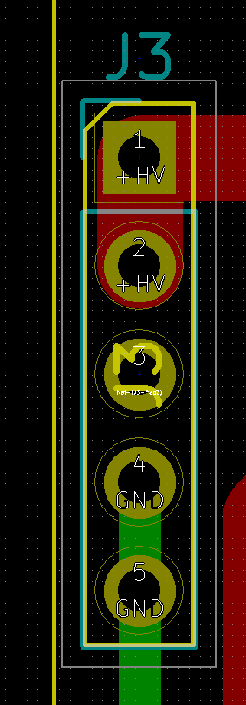
基板の組み立て(3) 動作チェックと調整
電源基板
・感電の危険があるため講師・サポートメンバーがテストするほうがいいかも？
・ACアダプタを挿してJ3の1番ピン(+HV, 高圧出力)、4番ピン(GND)の電圧を測る
・150V程度になるように可変抵抗を調整する

Slide 9
基板の組み立て(3) 動作チェックと調整
ニキシー管制御基板
見た目でショートや付け忘れ、付け間違いがないかチェック
基板を組みあわせる
電源を入れる(感電に注意)

Slide 10
ケースの組み立て

